Slide 1
Опыт работы
Опыт работы проводит:
Кропивенко И.А.
Воспитатель 1 категории

Slide 2
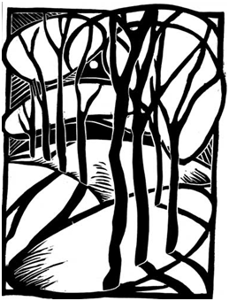

Линогравюра
Линогравюра — это гравирование на линолеуме, печатная форма для так называемой высокой печати.
Гравюра - вид графики, который можно повторять, делая оттиски. Каждая страница книг, которые мы читаем, тоже отпечатана, но гравюрой мы называем только рисунок. По-французски “гравер” означает “вырезать”.

Slide 3
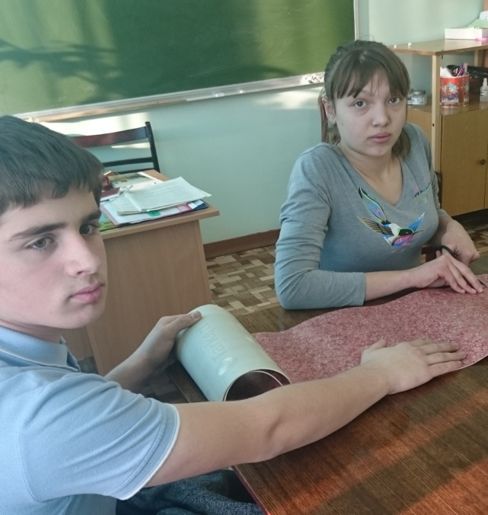
Линогравюра
(от слова «линолеум» и «гравюра») - вид гравюры, для создания которой изображение режется на линолеуме и затем отпечатывается на листе бумаги или ткани.

Slide 4
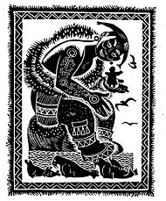
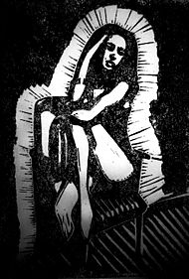
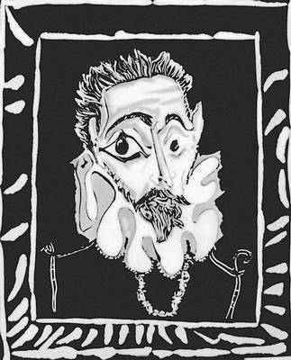
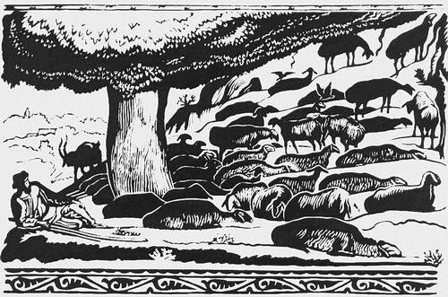

Slide 5
Основная цель: Создать условия для изучения новой технологии выполнения линогравюры. Задачи: Обучающие: поговорить о технике линогравюры познакомить с материалами и инструментами, техникой безопасносной работы научить владению приемами резьбы на линолеуме Развивающие: научить анализировать, оценивать свою и чужую работу. Способствовать развитию таких качеств, как аккуратность и точность при выполнении практической работы Воспитательные: реализовать условия для проявления детьми заботы друг о друге, оказания помощи и поддержки.

Slide 6
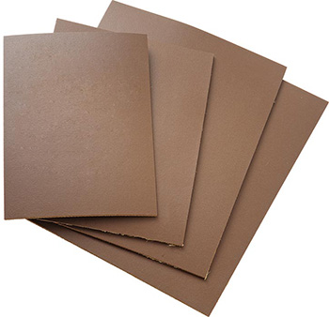
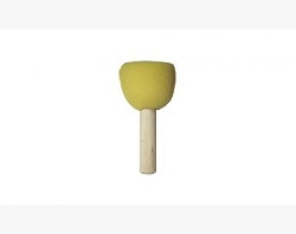
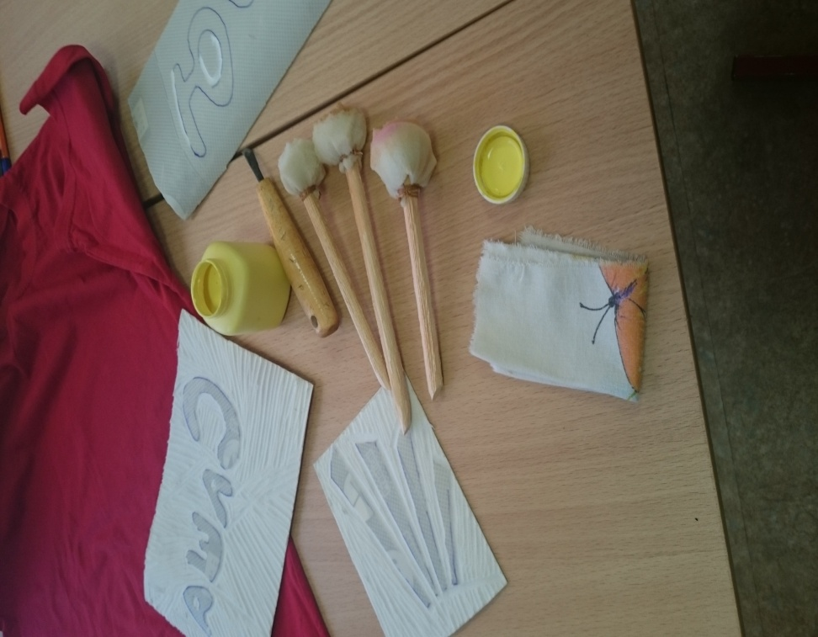
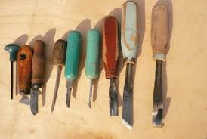
Материалы и инструменты

Slide 7

Предварительная работа:
1.Изучали что такое линогравюра
2.Подготовили линолеум к резьбе

Slide 8
3. Подобрали рисунок
4. Перенесли рисунок на кальку в зеркальном отражении
5. Сделали глубокие бороздки по контору рисунка

Slide 9
3) Планирование
4) Реализация
5)Выводы
Техника безопасной работы
Резец держится в кулаке, придавливаемый к плоскости большим или указательным пальцем.
Режем по линолеуму только от себя.
Рука, которой придерживаем линолеум, всегда за
резцом или рядом с ним, но не перед ним.

Slide 10
I этап
Техника исполнения | Способ выполнения. | Примечания
Резцом от контура рисунка вырезаем всю закрашенную площадь | Регулируется силой надавливания резцом на линолеум | Убрать резцы в коробку, смахнуть стружки в корзину для мусора.

Slide 11
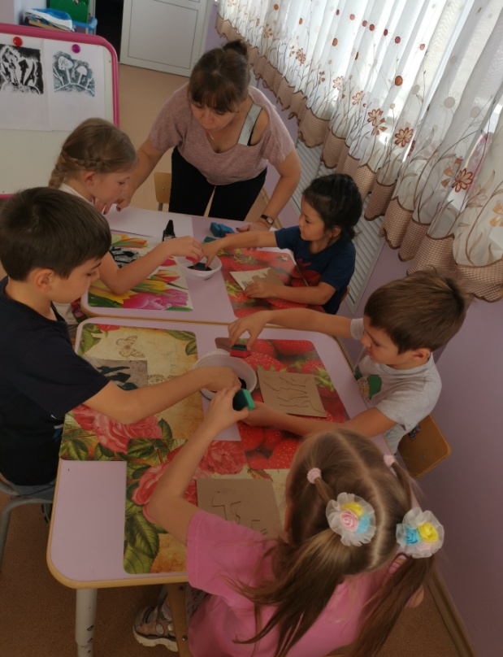
II этап
Нанести краску на рисунок поролоновой губкой | Способом примакивания | Краски не должно быть много, чтобы не забились бороздки

Slide 12
Этапы работы над проектом
1) Проблематизация
2) Целеполагание
3) Планирование
4) Реализация
5)Выводы
III этап
Наложить чистый лист на линолеум | Способ наложения. Придавить слегка пальцами и прогладить ложкой. Круговые движения ложкой. | Наложить без сдвига рисунка.

Slide 13
Этапы работы над проектом
1) Проблематизация
2) Целеполагание
3) Планирование
4) Реализация
5)Выводы
IV этап
Снять рисунок с линолеума | Придерживая второй рукой линолеум

Slide 14
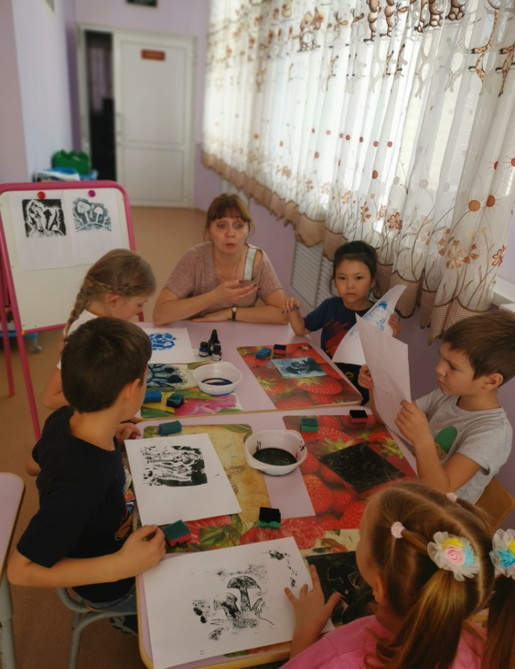
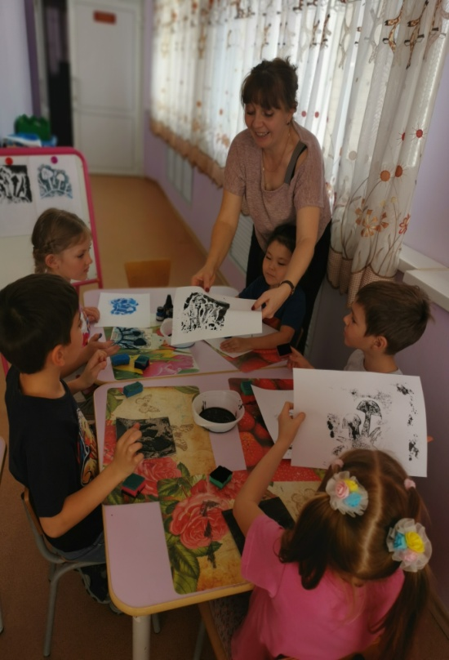
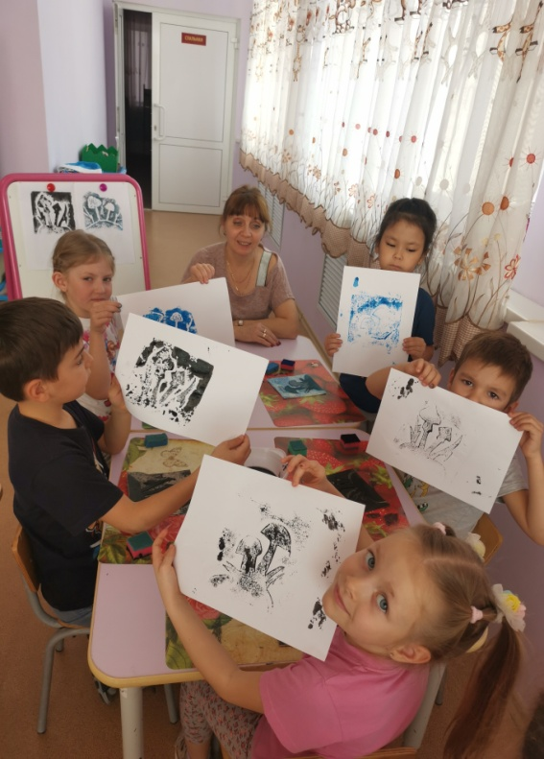
V этап
Просушить | Аккуратно вывесить на доску

Slide 15
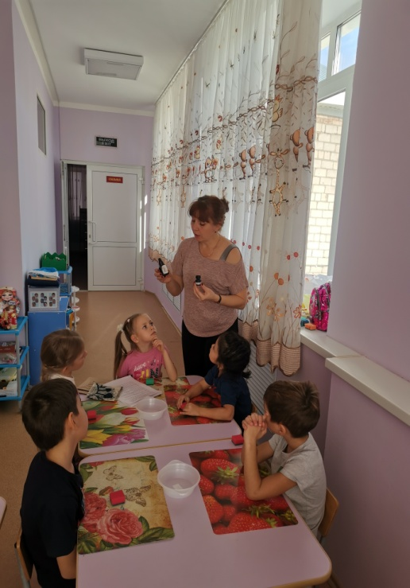
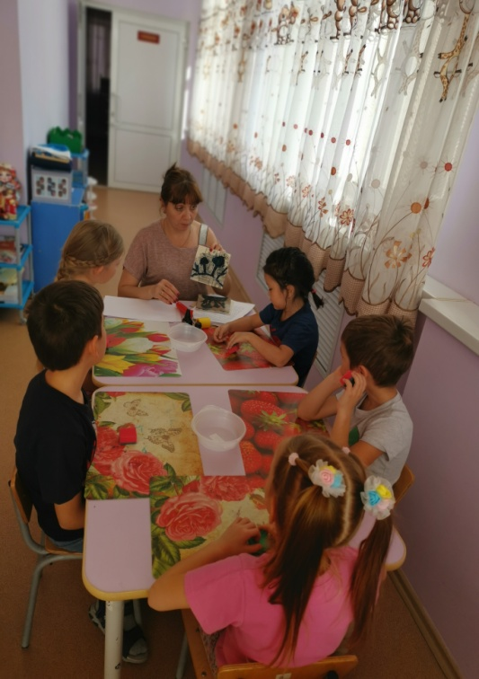
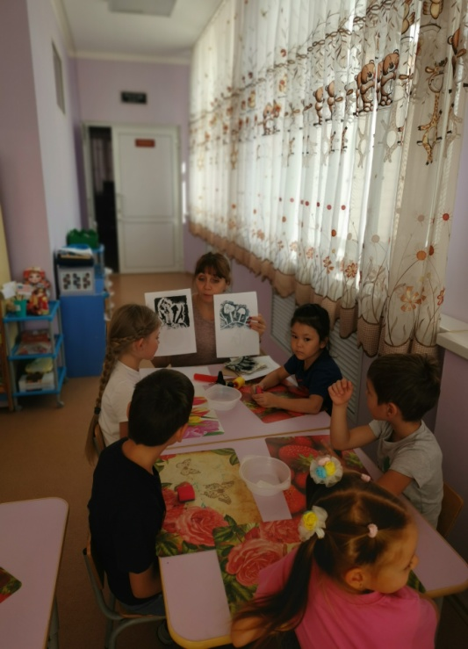
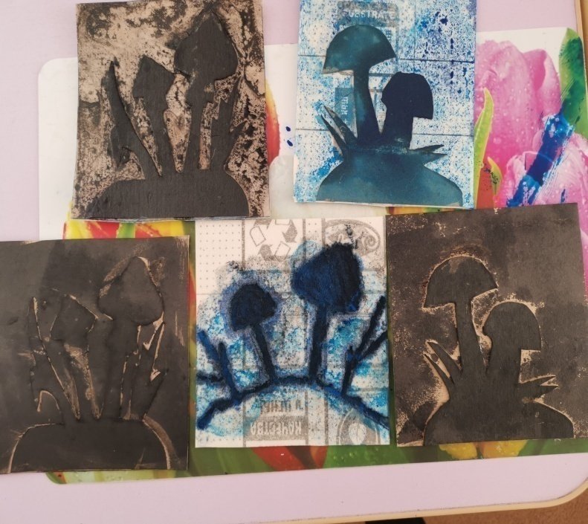

Slide 16
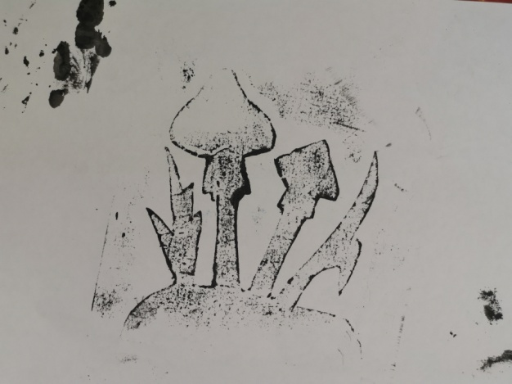
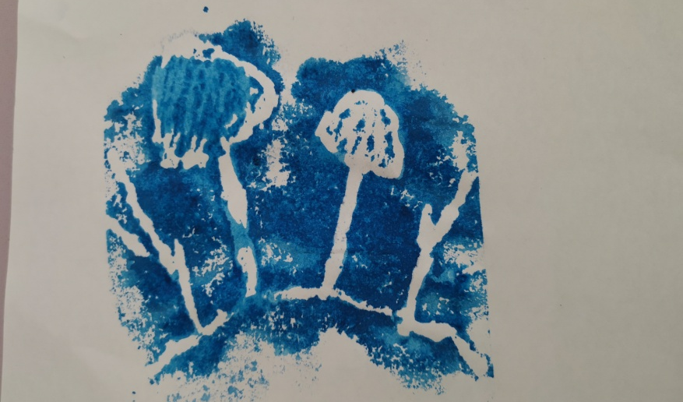
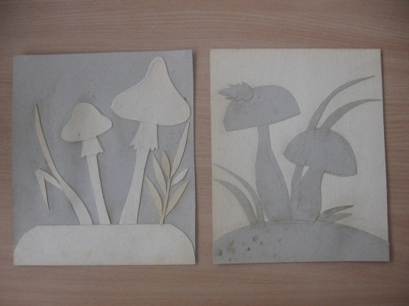
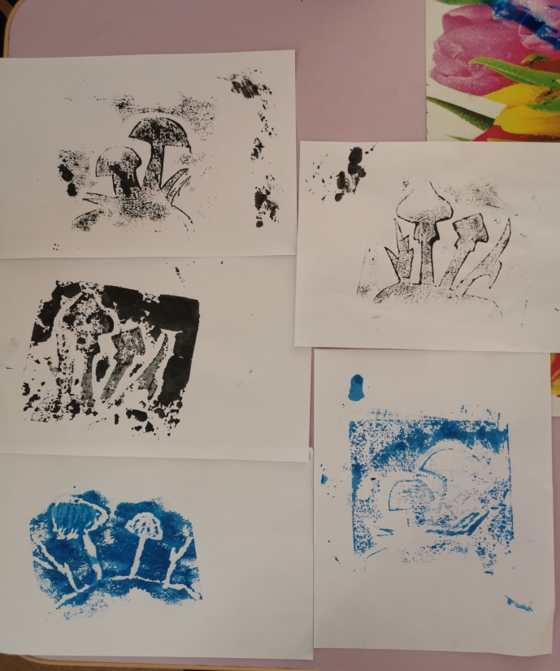
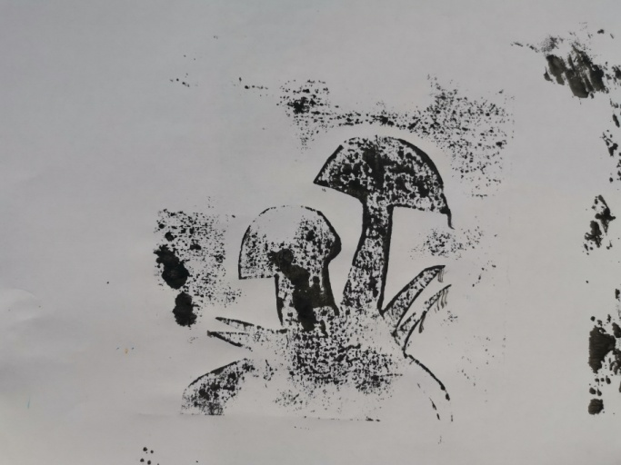
Наши работы

Slide 17
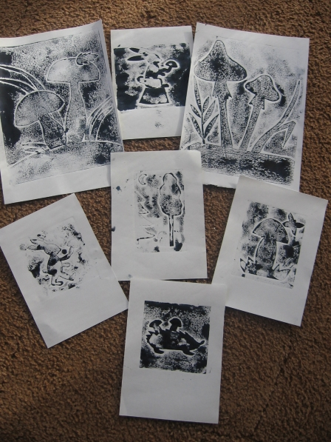
Наши работы

Slide 18
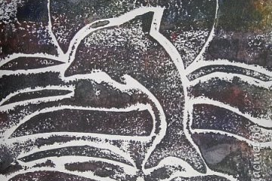
Наше

Slide 19
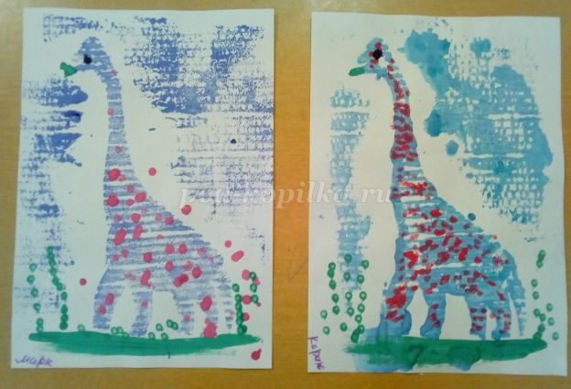
Наше творчество

Slide 20
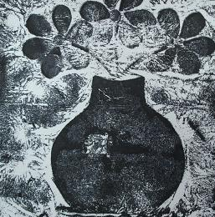
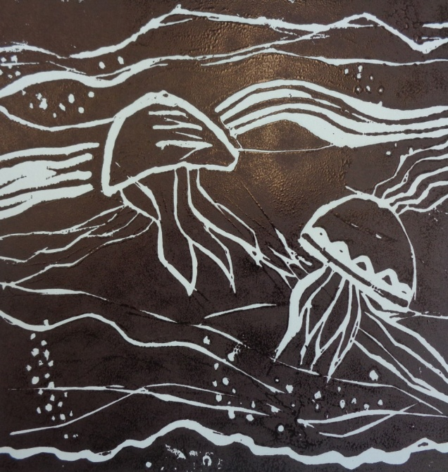

Slide 21
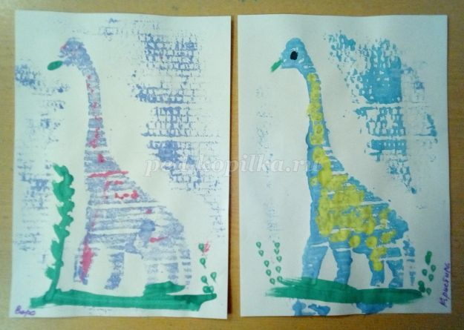

Slide 22
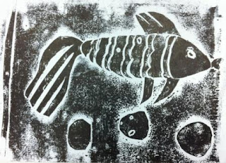

Slide 23
Знания, которые приобретают дети, складываются в систему.
Они учатся замечать изменения, возникающие в изобразительном
искусстве от применения в процессе работы нестандартных материалов.
Приобретая соответствующий опыт рисования в нетрадиционных
техниках, и, таким образом, преодолев страх перед неудачей, ребенок в
дальнейшем будет получать удовольствие от работы, беспрепятственно
переходить к овладению все новых и новых техник в рисовании.

Slide 24
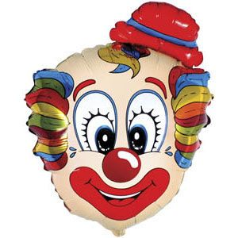

Спасибо!

